Slide 1
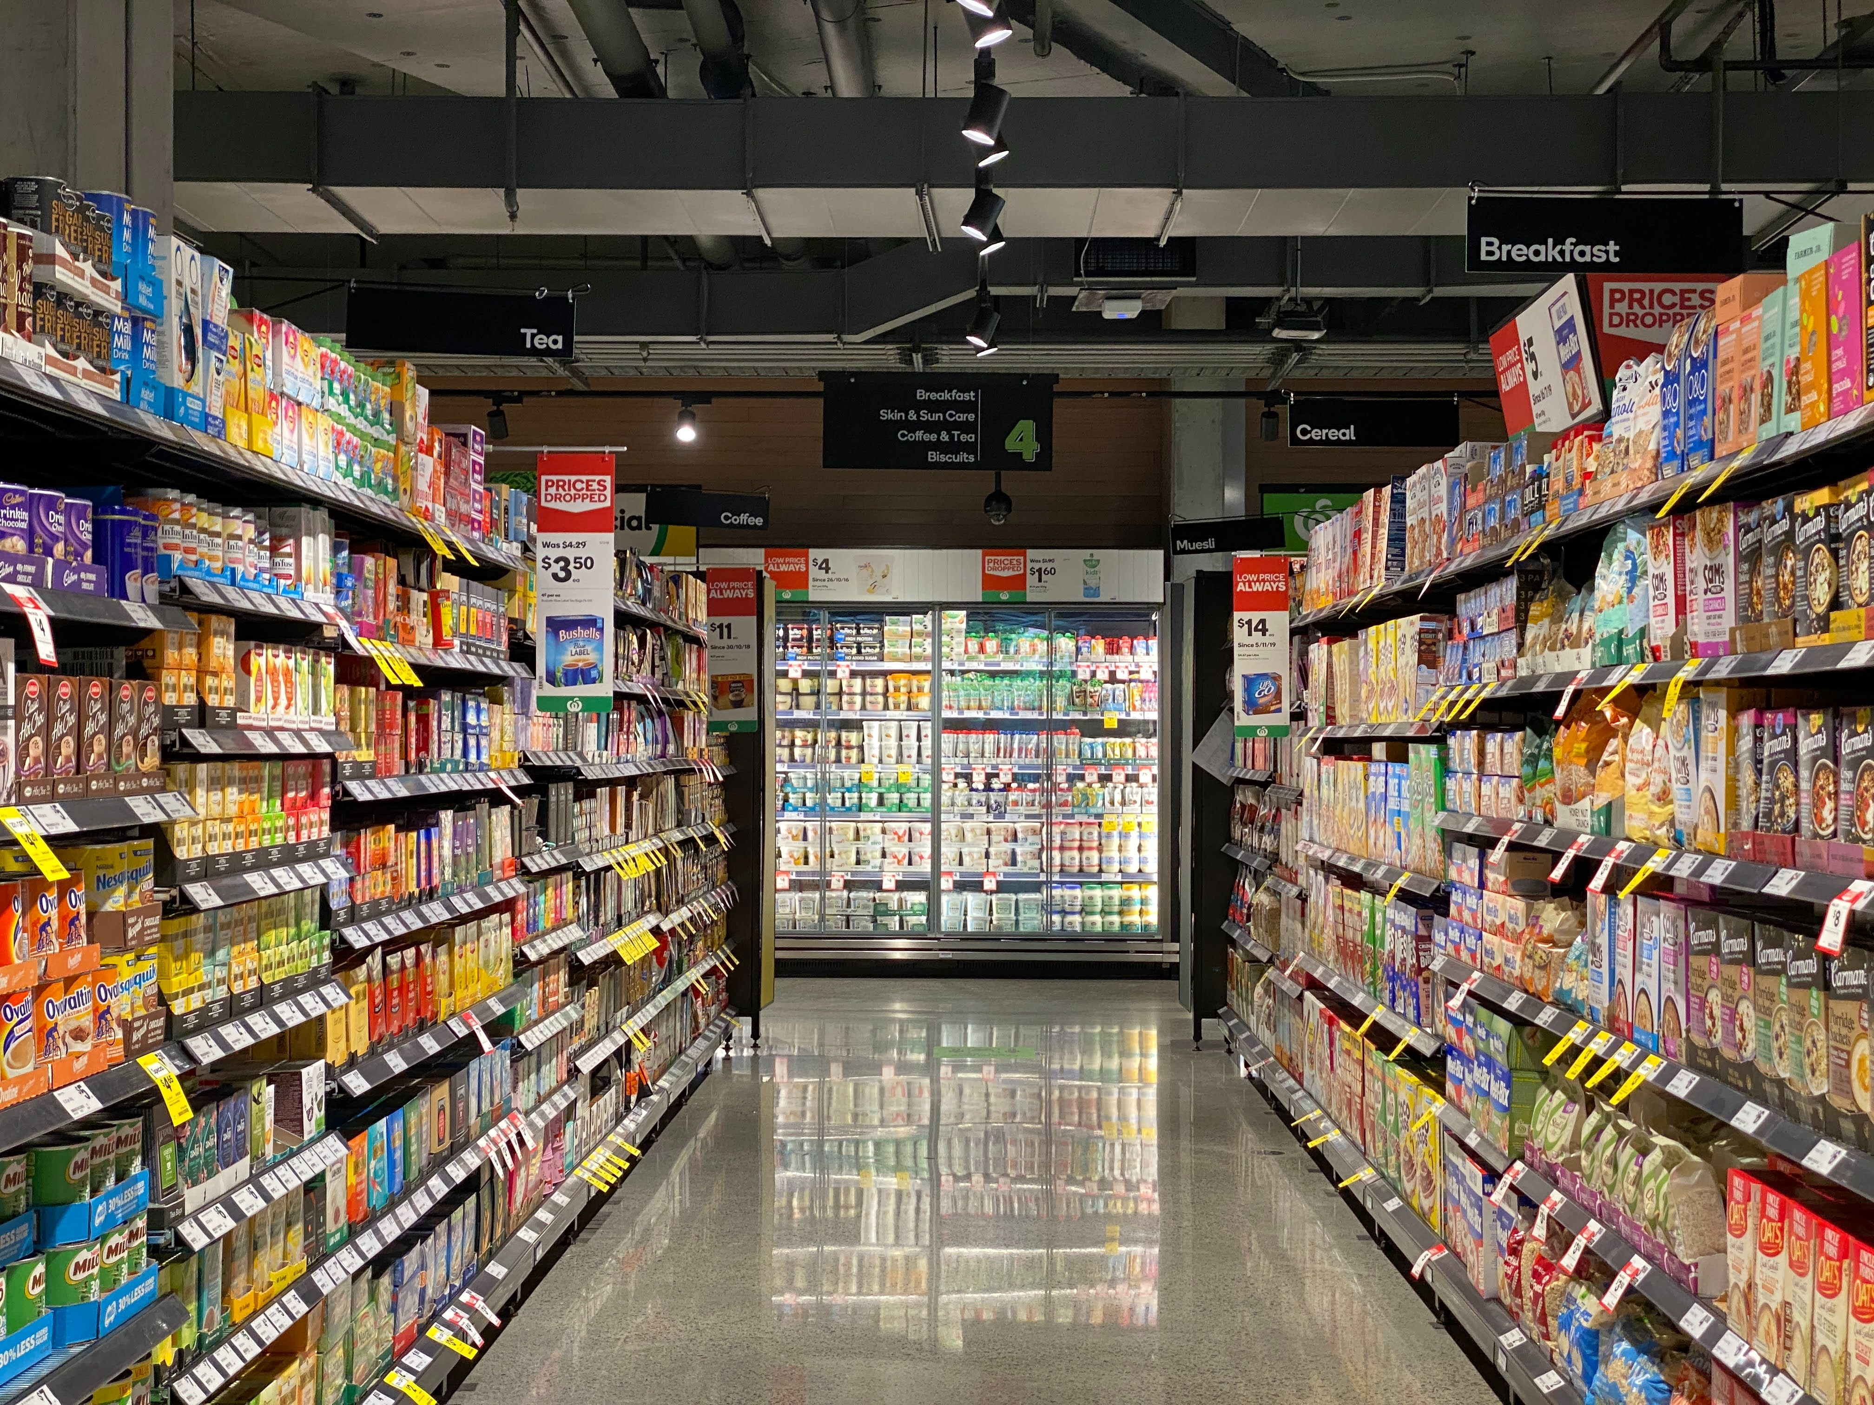
IDENTIFICACIÓN DE PATRONES Y SEGMENTACIÓN DE LOS CLIENTES
William D. Maldonado Quintero
Data Analyst –
Global Organization and Securities Tracking (GOST)
Acquiring Customers

Slide 2
Acquiring Customers

Slide 3
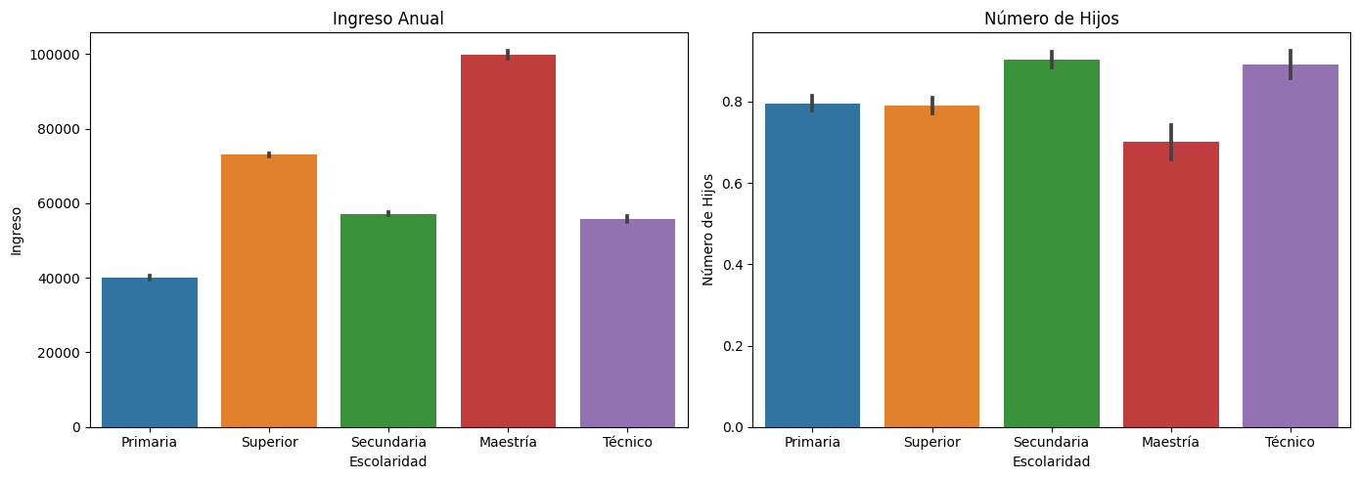
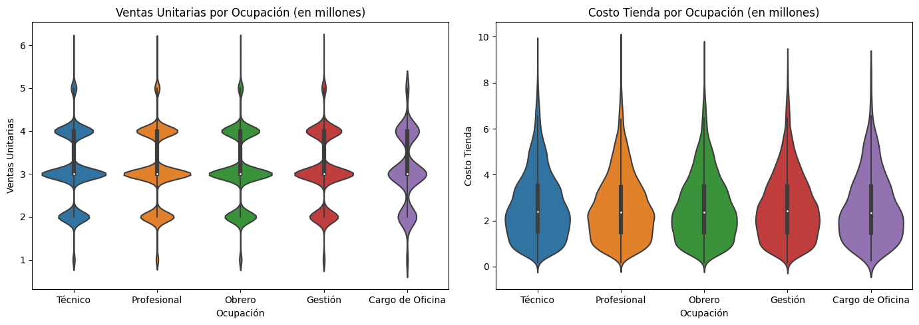
El costo de oportunidad de tener hijos no influye para individuos más educados.
El costo de oportunidad de tener hijos no influye para individuos más educados.
Factores socioculturales
1
Notes:
Existe una correlación positiva entre escolaridad y nivel de ingreso anual.
Tener educación universitaria está fuertemente asociado con salarios más altos.
Factores socioculturales relacionados con la escolaridad también podrían influir en la decisión de tener hijos.

Slide 4
El costo de oportunidad de tener hijos no influye para individuos más educados.
El costo de oportunidad de tener hijos no influye para individuos más educados.
Estrategias como gestión de demanda
2
Notes:
En ambos gráficos se aprecia una tendencia creciente en la mediana de ventas unitarias y costo de tienda a medida que aumenta el nivel de ocupación.
La dispersión de los datos de ventas unitarias es mayor en los niveles medios de ocupación, con presencia de valores atípicos positivos.
Los datos de costo de tienda muestran menor dispersión en general, con distribuciones más simétricas.

Slide 5
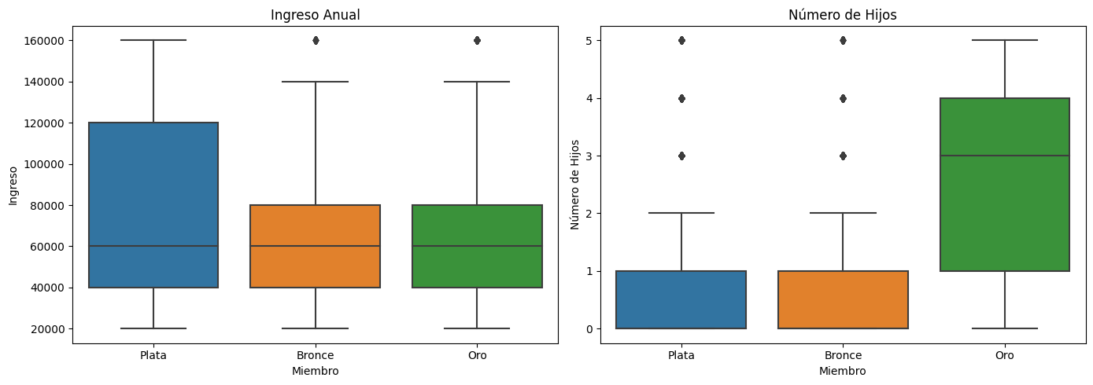
. Algo relacionado al grupo Oro (edad, cultura, etc) hace que tengan más hijos. El número de hijos tiende a seguir patrones similares de distribución en todos los grupos.
El costo de oportunidad de tener hijos no influye para individuos más educados.
El costo de oportunidad de tener hijos no influye para individuos más educados.
Patrones de distribución
3
Notes:
No hay factores que lleven a números muy altos o bajos de hijos en ningún grupo.

Slide 6
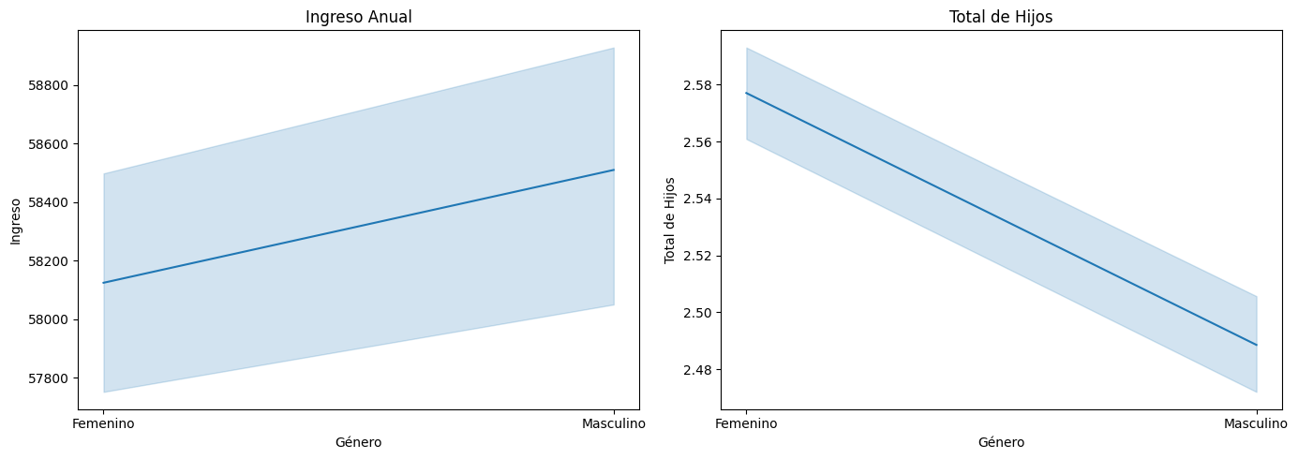
. Algo relacionado al grupo Oro (edad, cultura, etc) hace que tengan más hijos. El número de hijos tiende a seguir patrones similares de distribución en todos los grupos.
Políticas de conciliación trabajo-familia podrían promover una distribución más equitativa.
El costo de oportunidad de tener hijos no influye para individuos más educados.
El costo de oportunidad de tener hijos no influye para individuos más educados.
Distribución más equitativa
4
Notes:
Factores socioculturales como roles de género, discriminación y diferencias en oportunidades podrían explicar esta brecha.
Se necesitan políticas para promover la equidad salarial y mayor participación de la mujer en puestos mejor remunerados.

Slide 7
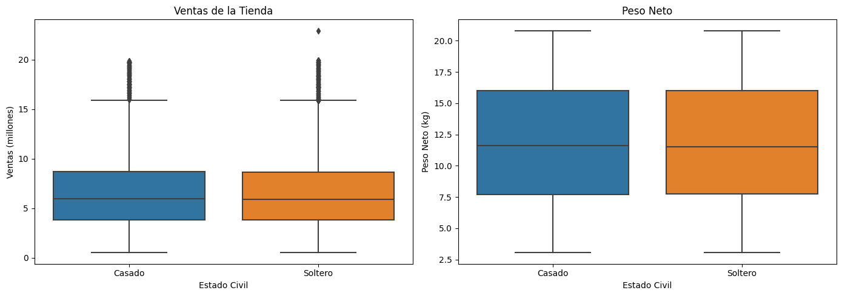
. Algo relacionado al grupo Oro (edad, cultura, etc) hace que tengan más hijos. El número de hijos tiende a seguir patrones similares de distribución en todos los grupos.
Analizar otros factores que puedan explicar las variaciones en ventas y peso neto.
Políticas de conciliación trabajo-familia podrían promover una distribución más equitativa.
El costo de oportunidad de tener hijos no influye para individuos más educados.
El costo de oportunidad de tener hijos no influye para individuos más educados.
Diferencias significativas
5
Notes:
No se observan diferencias significativas en las ventas en la tienda ni en el peso neto entre personas casadas y solteras.
Los datos son prácticamente idénticos para ambos grupos.

Slide 8
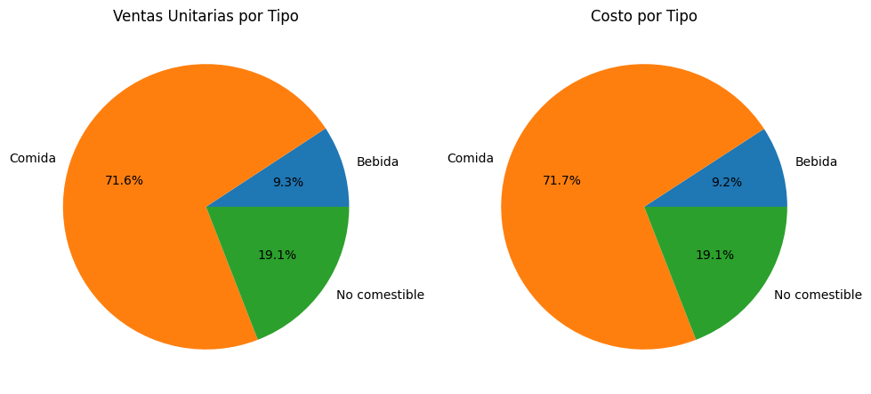
. Bebidas y Comestibles también tienen buena acogida. Se podrían hacer promociones enfocadas para aumentar sus ventas.
. Algo relacionado al grupo Oro (edad, cultura, etc) hace que tengan más hijos. El número de hijos tiende a seguir patrones similares de distribución en todos los grupos.
Analizar otros factores que puedan explicar las variaciones en ventas y peso neto.
Políticas de conciliación trabajo-familia podrían promover una distribución más equitativa.
El costo de oportunidad de tener hijos no influye para individuos más educados.
El costo de oportunidad de tener hijos no influye para individuos más educados.
Ineficiencias en la cadena de suministro
6
Notes:
Los costos más altos en Comidas podrían deberse a ineficiencias en la cadena de suministro o almacenamiento.
La categoría Bebida parece ser más eficiente en costos, su proceso se podría replicar en las otras categorías.

Slide 9
12
Posibles estrategias a implementar
11
Analizamos cada una de las descripciones por columna
10
Gráfico heatmap para comparar las variables
9
Caracterización de las columnas que impactan en los clusters
Instanciando la mejor configuración de clusters
8
Hallamos el mejor números de clusters
7

Slide 10
7
Hallamos el mejor números de clusters
12
N_Clusters | Silhouette | Davies-Bouldin | Calinski-Harabasz
3 | 0.575792 | 0.545360 | 197252.435022
4 | 0.538342 | 0.576338 | 211771.411390
5 | 0.535273 | 0.584585 | 248671.884456
6 | 0.547922 | 0.611305 | 296370.912708
7 | 0.542302 | 0.613893 | 301186.729127
8 | 0.544900 | 0.625250 | 295784.826934
9 | 0.517273 | 0.734864 | 296932.908036
10 | 0.498212 | 0.784870 | 295121.956476
11
10
9
8

Slide 11
8
Instanciando la mejor configuración de clusters
12
CLUSTER | miembro | comercio | promocion | ocupacion | escolaridad | estado_civil | genero | total_de_hijos | ingreso_anual | costo | N.CUSTOMERS
0 | 1.93 | 2.00 | 22.14 | 2.61 | 2.56 | 1.47 | 1.51 | 2.49 | 100202.41 | 99.79 | 6719
1 | 0.54 | 2.31 | 22.94 | 2.08 | 1.53 | 1.52 | 1.51 | 2.53 | 24120.27 | 102.54 | 7184
2 | 1.94 | 2.08 | 22.67 | 2.29 | 2.78 | 1.50 | 1.47 | 2.58 | 47836.06 | 102.29 | 13249
3 | 0.17 | 1.72 | 21.65 | 1.90 | 1.14 | 1.49 | 1.46 | 2.39 | 20000.00 | 96.57 | 7255
4 | 2.02 | 1.63 | 20.79 | 2.17 | 3.04 | 1.50 | 1.51 | 2.71 | 40117.25 | 95.49 | 9552
5 | 1.97 | 1.89 | 20.13 | 2.62 | 2.35 | 1.52 | 1.48 | 2.43 | 69623.92 | 98.34 | 10769
6 | 1.94 | 1.91 | 21.12 | 2.59 | 2.62 | 1.48 | 1.49 | 2.56 | 134263.16 | 98.97 | 5700
11
10
9

Slide 12
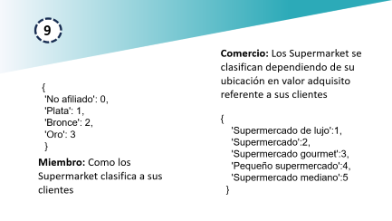
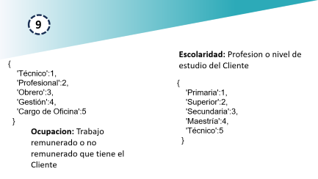
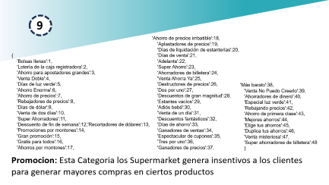
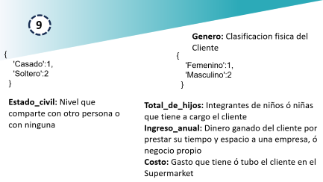
9
Caracterización de las columnas que impactan en los clusters
12
11
10

Slide 13
9
Comercio: Los Supermarket se clasifican dependiendo de su ubicación en valor adquisito referente a sus clientes
{
'No afiliado': 0,
'Plata': 1,
'Bronce': 2,
'Oro': 3
}
{
'Supermercado de lujo':1,
'Supermercado':2,
'Supermercado gourmet':3,
'Pequeño supermercado':4,
'Supermercado mediano':5
}
Miembro: Como los Supermarket clasifica a sus clientes

Slide 14
9
'Ahorro de precios imbatible':18,
'Aplastadores de precios':19,
'Días de liquidación de estanterías':20,
'Días de venta':21,
'Adelante':22,
'Super Ahorro':23,
'Ahorradores de billetera':24,
'Venta Ahorra Ya':25,
'Destructores de precios':26,
'Dos por uno':27,
'Descuentos de gran magnitud':28,
'Estantes vacíos':29,
'Adiós bebé':30,
'Venta de un día':31,
'Descuentos fantásticos':32,
'Días de ahorro':33,
'Ganadores de ventas':34,
'Espectacular de cupones':35,
'Tres por uno':36,
'Ganadores de precios':37,
{
'Bolsas llenas':1,
'Lotería de la caja registradora':2,
'Ahorro para apostadores grandes':3,
'Venta Doble':4,
'Días de luz verde':5,
'Ahorro Enorme':6,
'Ahorro de precios':7,
'Rebajadores de precios':8,
'Días de dólar':9,
'Venta de dos días':10,
'Super Ahorradores':11,
'Descuento de fin de semana':12,'Recortadores de dólares':13,
'Promociones por montones':14,
'Gran promoción':15,
'Gratis para todos':16,
'Ahorros por montones':17,
'Más barato':38,
'Venta No Puedo Creerlo':39,
'Ahorradores de dinero':40,
'Especial luz verde':41,
'Rebajando precios':42,
'Ahorro de primera clase':43,
'Mejores ahorros':44,
'Elige tus ahorros':45,
'Duplica tus ahorros':46,
'Venta misteriosa':47,
'Super ahorradores de billetera':48
}
Promocion: Esta Categoria los Supermarket genera insentivos a los clientes para generar mayores compras en ciertos productos

Slide 15
9
Escolaridad: Profesion o nivel de estudio del Cliente
{
'Técnico':1,
'Profesional':2,
'Obrero':3,
'Gestión':4,
'Cargo de Oficina':5
}
{
'Primaria':1,
'Superior':2,
'Secundaria':3,
'Maestría':4,
'Técnico':5
}
Ocupacion: Trabajo remunerado o no remunerado que tiene el Cliente

Slide 16
9
Genero: Clasificacion fisica del Cliente
{
'Casado':1,
'Soltero':2
}
{
'Femenino':1,
'Masculino':2
}
Estado_civil: Nivel que comparte con otro persona o con ninguna
Total_de_hijos: Integrantes de niños ó niñas que tiene a cargo el cliente
Ingreso_anual: Dinero ganado del cliente por prestar su tiempo y espacio a una empresa, ó negocio propio
Costo: Gasto que tiene ó tubo el cliente en el Supermarket

Slide 17
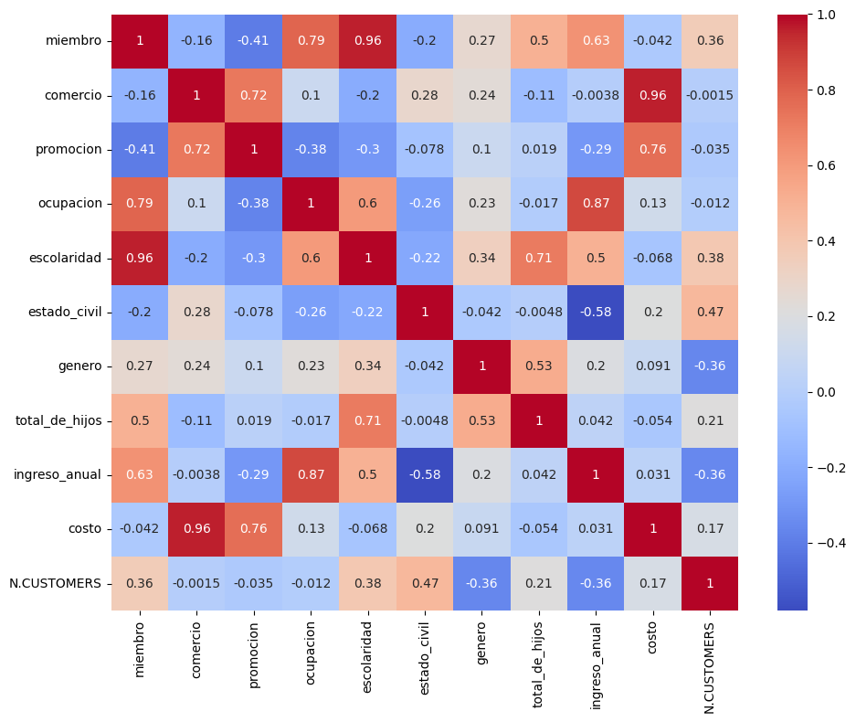
10
Gráfico heatmap para comparar las variables
12
Las correlaciones más significativas que se encuentran en base a los datos proporcionados:
11

Slide 18
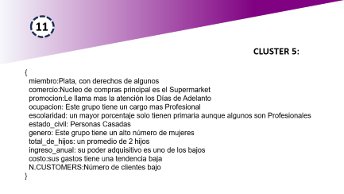
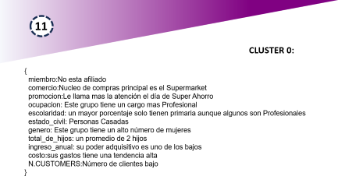
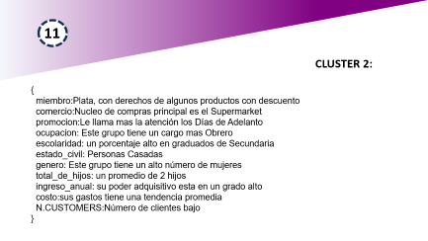
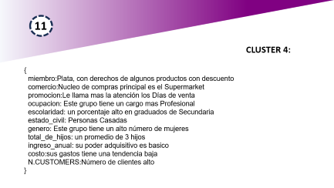

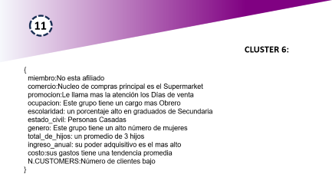

11
Analizamos cada una de las descripciones por columna
12

Slide 19
11
CLUSTER 0:
{
miembro:No esta afiliado
comercio:Nucleo de compras principal es el Supermarket
promocion:Le llama mas la atención el día de Super Ahorro
ocupacion: Este grupo tiene un cargo mas Profesional
escolaridad: un mayor porcentaje solo tienen primaria aunque algunos son Profesionales
estado_civil: Personas Casadas
genero: Este grupo tiene un alto número de mujeres
total_de_hijos: un promedio de 2 hijos
ingreso_anual: su poder adquisitivo es uno de los bajos
costo:sus gastos tiene una tendencia alta
N.CUSTOMERS:Número de clientes bajo
}

Slide 20
11
CLUSTER 1:
{
miembro:Plata, con derechos de algunos productos con descuento
comercio:Nucleo de compras principal es el Supermarket
promocion:Le llama mas la atención los Días de liquidación de estanterías
ocupacion: Este grupo tiene un cargo mas Obrero
escolaridad: un porcentaje promedio graduados en Superior
estado_civil: Personas Casadas
genero: Este grupo tiene un alto número de mujeres
total_de_hijos: un promedio de 2 hijos
ingreso_anual: su poder adquisitivo es promedio
costo:sus gastos tiene una tendencia promedia
N.CUSTOMERS:Número de clientes alto
}

Slide 21
11
CLUSTER 2:
{
miembro:Plata, con derechos de algunos productos con descuento
comercio:Nucleo de compras principal es el Supermarket
promocion:Le llama mas la atención los Días de Adelanto
ocupacion: Este grupo tiene un cargo mas Obrero
escolaridad: un porcentaje alto en graduados de Secundaria
estado_civil: Personas Casadas
genero: Este grupo tiene un alto número de mujeres
total_de_hijos: un promedio de 2 hijos
ingreso_anual: su poder adquisitivo esta en un grado alto
costo:sus gastos tiene una tendencia promedia
N.CUSTOMERS:Número de clientes bajo
}

Slide 22
11
CLUSTER 3:
{
miembro:Plata, con derechos de algunos productos con descuento
comercio:Nucleo de compras principal es el Supermarket
promocion:Le llama mas la atención el día de Super Ahorro
ocupacion: Este grupo tiene un cargo mas Profesional
escolaridad: un porcentaje alto en graduados de Secundaria
estado_civil: Personas Casadas
genero: Este grupo tiene un alto número de mujeres
total_de_hijos: un promedio de 3 hijos
ingreso_anual: su poder adquisitivo es basico
costo:sus gastos tiene una tendencia alta
N.CUSTOMERS:Número de clientes alto
}

Slide 23
11
CLUSTER 4:
{
miembro:Plata, con derechos de algunos productos con descuento
comercio:Nucleo de compras principal es el Supermarket
promocion:Le llama mas la atención los Días de venta
ocupacion: Este grupo tiene un cargo mas Profesional
escolaridad: un porcentaje alto en graduados de Secundaria
estado_civil: Personas Casadas
genero: Este grupo tiene un alto número de mujeres
total_de_hijos: un promedio de 3 hijos
ingreso_anual: su poder adquisitivo es basico
costo:sus gastos tiene una tendencia baja
N.CUSTOMERS:Número de clientes alto
}

Slide 24
11
CLUSTER 5:
{
miembro:Plata, con derechos de algunos
comercio:Nucleo de compras principal es el Supermarket
promocion:Le llama mas la atención los Días de Adelanto
ocupacion: Este grupo tiene un cargo mas Profesional
escolaridad: un mayor porcentaje solo tienen primaria aunque algunos son Profesionales
estado_civil: Personas Casadas
genero: Este grupo tiene un alto número de mujeres
total_de_hijos: un promedio de 2 hijos
ingreso_anual: su poder adquisitivo es uno de los bajos
costo:sus gastos tiene una tendencia baja
N.CUSTOMERS:Número de clientes bajo
}

Slide 25
11
CLUSTER 6:
{
miembro:No esta afiliado
comercio:Nucleo de compras principal es el Supermarket
promocion:Le llama mas la atención los Días de venta
ocupacion: Este grupo tiene un cargo mas Obrero
escolaridad: un porcentaje alto en graduados de Secundaria
estado_civil: Personas Casadas
genero: Este grupo tiene un alto número de mujeres
total_de_hijos: un promedio de 3 hijos
ingreso_anual: su poder adquisitivo es el mas alto
costo:sus gastos tiene una tendencia promedia
N.CUSTOMERS:Número de clientes bajo
}

Slide 26
12
Posibles estrategias a implementar
CLUSTER 0
Enfocar los esfuerzos de marketing en resaltar los beneficios de ser miembro, como descuentos exclusivos y promociones especiales.
Crear campañas publicitarias que destaquen la conveniencia de hacer compras en el Supermarket, resaltando la calidad y variedad de productos.
Ofrecer promociones especiales para el día de Super Ahorro, para atraer a este grupo de clientes.
Diseñar programas de fidelización que premien a los miembros casados con hijos, como descuentos adicionales o puntos extra por compras.
CLUSTER 1
Expandir la oferta de productos con descuento para los miembros de este grupo, con el objetivo de atraer a más clientes y aumentar la membresía.
Realizar campañas promocionales durante los Días de liquidación de estanterías, resaltando los descuentos y oportunidades de ahorro.
Establecer alianzas con empresas locales para ofrecer beneficios exclusivos a los miembros de este grupo, como descuentos en servicios o productos complementarios.

Slide 27
12
Posibles estrategias a implementar
Promover los Días de Adelanto como una oportunidad única para obtener descuentos exclusivos y adelantarse a las ofertas.
Realizar eventos especiales en el Supermarket, como degustaciones o actividades para niños, para atraer a este grupo de clientes.
Ofrecer programas de lealtad que premien a los miembros con ingreso anual alto, como bonificaciones o descuentos
CLUSTER 2
Destacar los beneficios de ser miembro durante el día de Super Ahorro, como descuentos adicionales o acceso prioritario a productos en oferta.
Ofrecer servicios adicionales, como entrega a domicilio o asesoramiento personalizado, para satisfacer las necesidades de este grupo de clientes.
Realizar campañas publicitarias que resalten la relación calidad-precio de los productos del Supermarket, enfocándose en clientes con poder adquisitivo básico.
CLUSTER 3

Slide 28
12
Posibles estrategias a implementar
CLUSTER 4
Promocionar los Días de venta como una oportunidad para obtener productos de calidad a precios reducidos.
Ofrecer descuentos especiales a los miembros de este grupo en productos de mayor demanda.
Implementar programas de referidos, donde los miembros puedan obtener beneficios adicionales al recomendar a nuevos clientes.
CLUSTER 5
Desarrollar programas de educación financiera para ayudar a los clientes con poder adquisitivo bajo a maximizar sus recursos económicos.
Ofrecer descuentos especiales en productos básicos y de primera necesidad para atraer a este grupo de clientes.
Implementar campañas de concientización sobre los beneficios de la membresía, resaltando los ahorros y ventajas exclusivas.

Slide 29
12
Posibles estrategias a implementar
Realizar promociones exclusivas para los miembros, como acceso anticipado a las ventas y descuentos adicionales.
Establecer alianzas con empresas locales para ofrecer beneficios adicionales a los miembros de este grupo, como descuentos en servicios o eventos especiales.
Destacar la calidad y variedad de productos del Supermarket en las campañas de marketing, para atraer a este grupo de clientes.
CLUSTER 6

Slide 30
Muchas grac as

